Slide 1
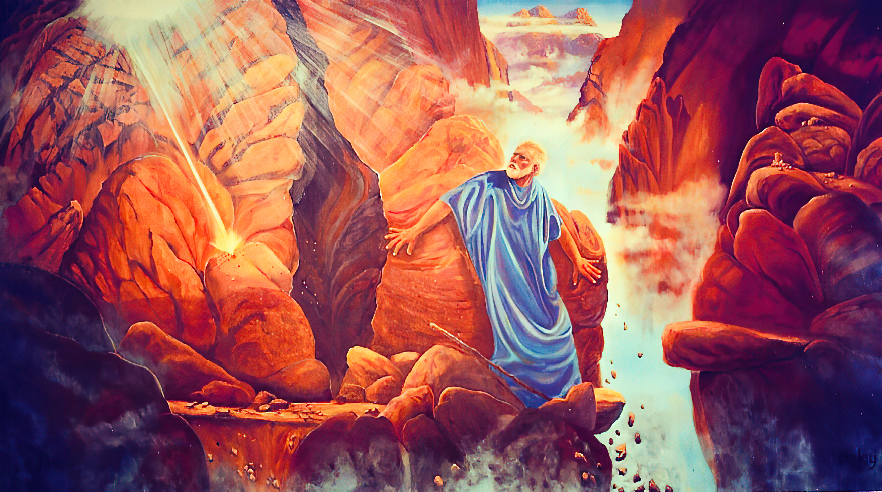
“ПОКАЖИ МЕНІ, БЛАГАЮ, ТВОЮ СЛАВУ!”
Урок 12 за 20 вересня 2025 року

Slide 2
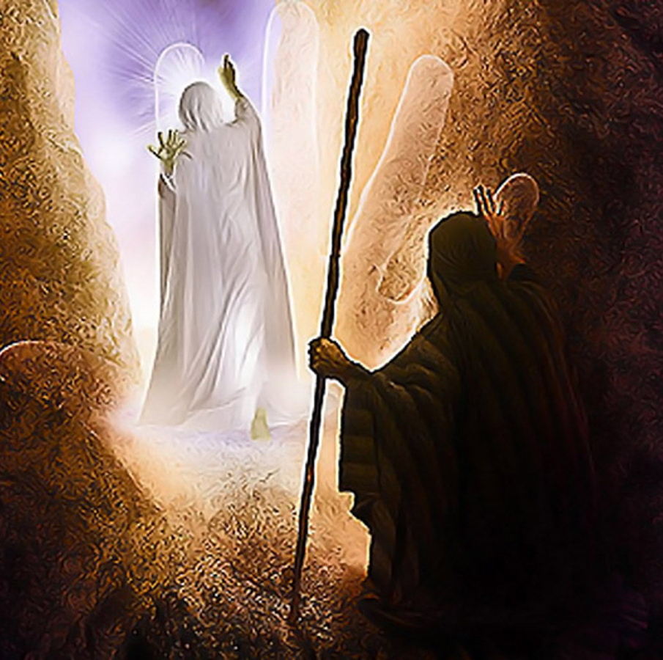
«Тоді Господь пройшов перед його обличчям, і проголосив: Господь! Господь Бог співчутливий і милосердний, не скорий на гнів, багатомилостивий і правдивий, Який дотримується милосердя до тисяч поколінь, прощає беззаконня, злочини і гріхи, проте винного Він ніколи не визнає невинним. Він карає через беззаконня батьків у дітях і дітях їхніх дітей до третього й четвертого поколінь»
Вихід 34:6-7

Slide 3

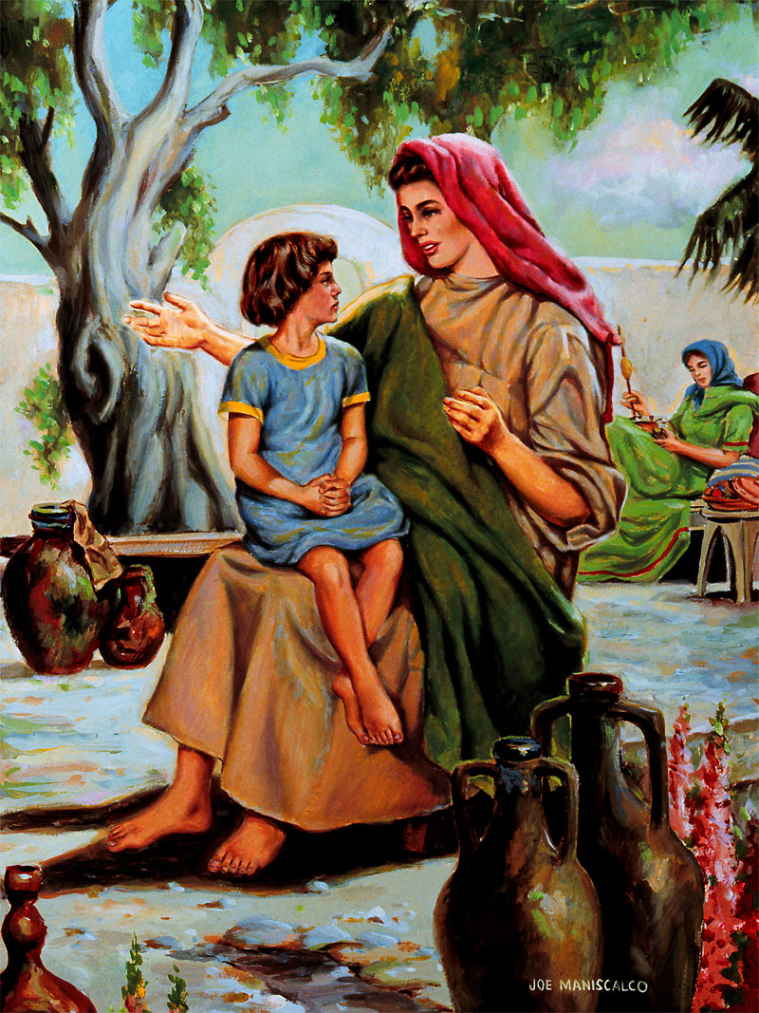
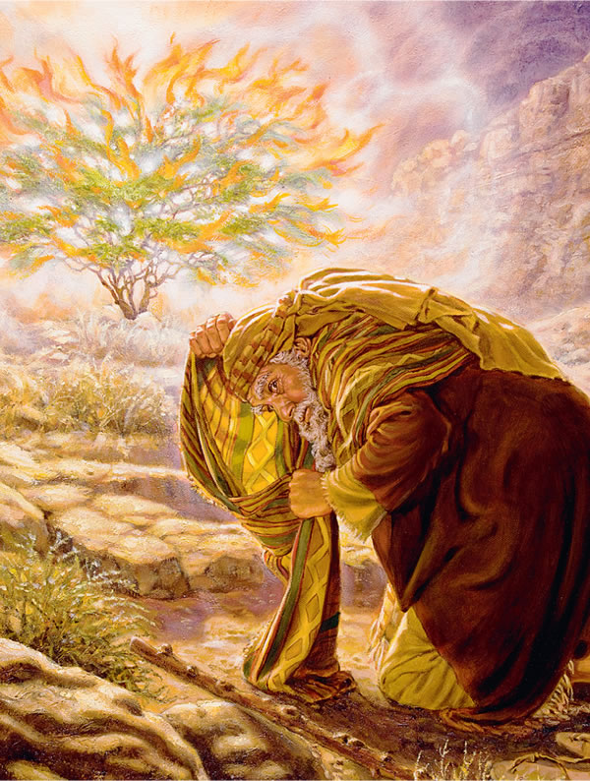

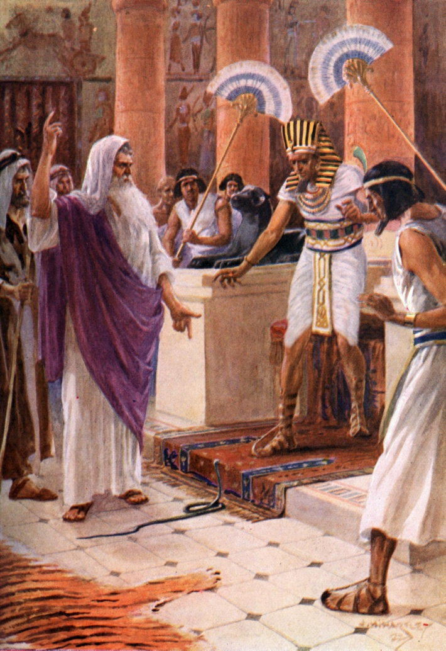
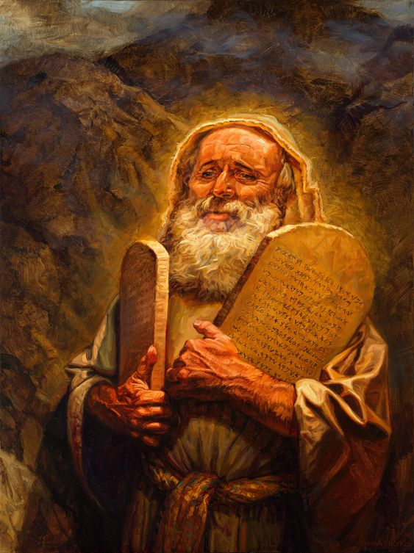






Безсумнівно, Бог і Мойсей стали близькими друзями.
Це не сталося за одну ніч. Це був повільний процес. Він почався в ранні роки життя Мойсея, коли мати розповідала йому про чудового Бога, Якому вони служили.
Їхня дружба зміцнилася під час численних зустрічей на горі Синай і продовжувала зростати аж до того дня, коли Бог покликав Мойсея до відпочинку.
У 33 і 34 розділах книги Вихід описано особливий момент у цих тісних відносинах: прохання Мойсея побачити славу Божу.
Бог і Мойсей:
  Намет зустрічі (Вихід 33:7-11)
  Щоб я Тебе пізнав (Вихід 33:12-17)
Слава Господня:
  Господь відкриває Свою славу (Вихід 33:18-23)
  Самоодкровення Бога (Вихід 34:1-28)
  Осяйне обличчя Мойсея (Вихід 34:29-35)

Slide 4

БОГ І МОЙСЕЙ

Slide 5

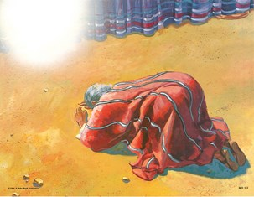
НАМЕТ ЗУСТРІЧІ
Відносини між Богом і Мойсеєм поступово зміцнювались
Бог покликав його з вогняного куща
Мойсей бачив, як Бог переміг єгипетських богів
Він був свідком розділення Червоного моря для визволення Ізраїлю
Він спостерігав, як Бог привів Ізраїль до Синаю
Вони провели разом 40 днів на горі
Їхні взаємини з кожним днем ставали все міцнішими
Бог надихнув Мойсея написати книги Йова і Буття
«Коли ж Мойсей входив у Намет, то хмарний стовп опускався і ставав над входом у Намет. У цей час Господь розмовляв з Мойсеєм»
(Вихід 33:9)
Мойсей зустрічався з Богом у Наметі, де розмовляв з Ним віч-на-віч (Вих. 33:7-11).
Пояснення: вираз «віч-на-віч» не означав, що вони бачили один одного фізично, а що між ними відбувався безпосередній, живий діалог (хоча Мойсей ніколи не бачив обличчя Бога).
Мойсей став вірним слугою Бога (Євр. 3:5), незгасним маяком у темряві та зразковим пророком.

Slide 6


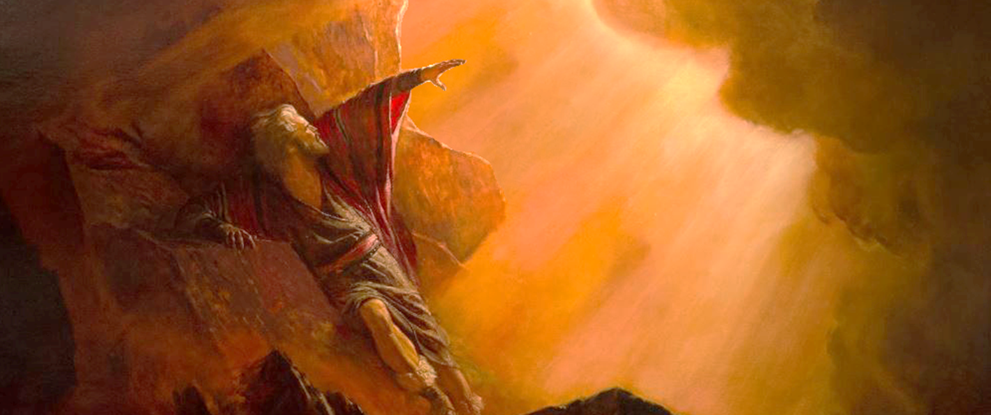
ЩОБ Я ТЕБЕ ПІЗНАВ
«А тепер, прохаю, коли я дійсно знайшов милість у Твоїх очах, то благаю, відкрий мені Свої дороги, щоб я був переконаний, що, дійсно, знайшов милість в очах Твоїх. Май на увазі, що ці люди є Твоїм народом» (Вихід 33:13)
Коли Бог сказав Мойсею, що не буде супроводжувати народ до Ханаану (Вих. 33:1-3), між ними відбулася цікава розмова (Вих. 33:12-17):
Бог
Мойсей
Бог
Мойсей
Мойсей
Бог
Ти - Мій друг і можеш розраховувати на Мою прихильність
Якщо це дійсно так, покажи мені Свій шлях, щоб я міг Тебе пізнати
Я Сам піду з тобою і дам тобі відпочинок
Або Ти йдеш з нами всіма, або краще не змушуй нас виходити звідси
Якщо Ти не підеш з нами, як ми дізнаємося, що можемо розраховувати на Твою прихильність?
Гаразд, Я зроблю те, про що ти просиш, бо ти можеш розраховувати на Мою прихильність ,і Я вважаю тебе Своїм другом
Мойсей провів 40 днів з Богом і отримав Десять Заповідей та вказівки щодо будівництва Скинії. Тепер він знову стояв перед Ним, заступаючись за народ. Здавалося, що він досить добре знав Бога, оскільки розмовляв з Ним дуже близько, як із другом. То в якому ж сенсі він потребував пізнати Його (Вих. 33:13)? В якому сенсі тобі також потрібно пізнати Його?

Slide 7

СЛАВА ГОСПОДНЯ

Slide 8


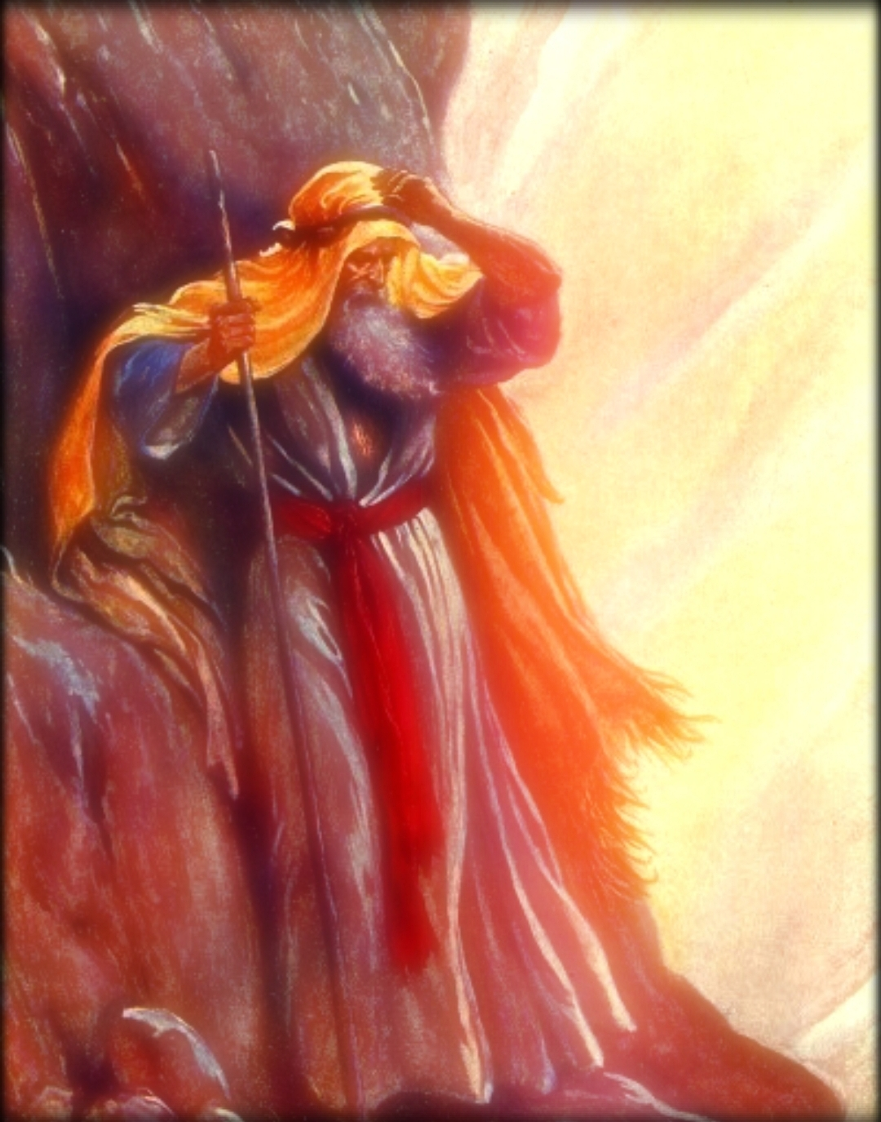
ГОСПОДЬ ВІДКРИВАЄ СВОЮ СЛАВУ
«А Мойсей каже: Покажи мені, благаю, Твою славу!» (Вихід 33:18)
А Мойсей каже: Покажи мені, благаю, Твою славу! (Вих. 33:18)
Господь сказав: Я проведу перед тобою усю Мою велич (Вих. 33:19)
Слава Божа — це Його велич, тобто Його характер.
Бог показав йому Свій характер (Вих. 34:6-7)
Еллен Уайт додає, що слава Божа полягає в тому, щоб дарувати силу своїм дітям, приймати каяття грішників і забезпечувати все необхідне для їхнього перетворення.
Таким чином, наша «слава» полягає в тому, щоб відображати характер Бога в нашому житті (2 Кор. 1:12; 3:18).
Коли ми дивимося на Хрест, ми отримуємо найбільше одкровення про славу Божу, Його доброту та характер.

Slide 9

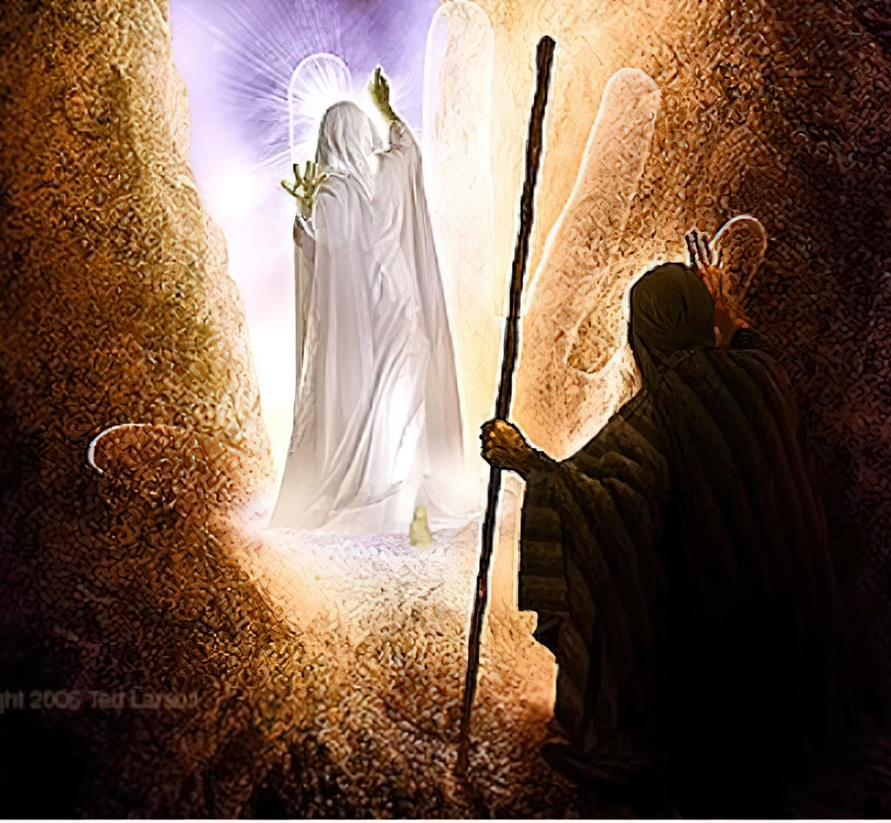
САМООДКРОВЕННЯ БОГА
«Тоді Господь пройшов перед його обличчям, і проголосив: Господь! Господь Бог співчутливий і милосердний, не скорий на гнів, багатомилостивий і правдивий» (Вихід 34:6)
Бог показав Мойсею Свою славу, коли той всьоме піднявся на гору Синай. Коли і з якою метою Мойсей з'явився перед Богом?
1
3
4
5
6
7
Щоб отримати основи Завіту (Вих. 19:3-7)
Щоб дати відповідь народу і отримати вказівки щодо теофанії на Синаї (Вих. 19:8-14)
Щоб отримати нові вказівки (Вих. 19:20-25)
Щоб отримати додаткові закони (Вих. 20:21; 24:3)
Щоб отримати Десять Заповідей, написані пальцем Божим, і модель Скинії (Вих. 24:12, 18; 32:15)
Щоб заступитися за гріх із золотим телям (Вих. 32:30)
Щоб Бог показав йому Свою славу, і він отримав нові скрижалі з Десятьма заповідями (Вих. 34:1-5)
2
Бачення Божої слави виявилося самопроголошенням божественного характеру (Вих. 34:6-7). Перед цим проблиском Божої любові Мойсей вклонився (Вих. 34:8; 1 Ів. 4:19). Врешті-решт Бог підтвердив Свій завіт з Ізраїлем і пробачив їм епізод із телям.

Slide 10

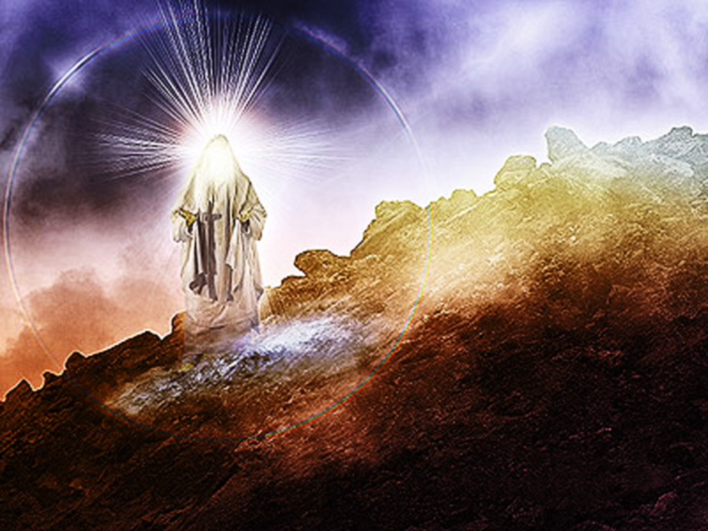
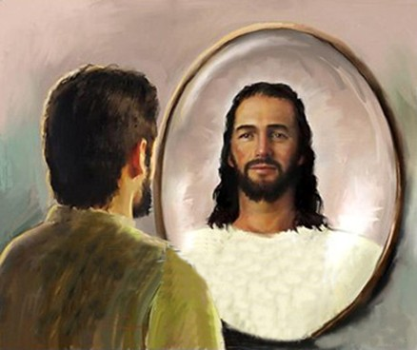
ОСЯЙНЕ ОБЛИЧЧЯ МОЙСЕЯ
«Коли ж після цього Мойсей сходив з гори Сінай, то дві Скрижалі Свідоцтва були в руках Мойсея. Спускаючись з гори, Мойсей не знав, що його обличчя, відколи він розмовляв з Богом, стало сяючим» (Вихід 34:29)
Мойсей вже багато разів розмовляв з Богом «віч-на-віч», і до того часу його обличчя ніколи не сяяло. Що змінилося цього разу? Зверніть увагу, що ця зміна була довготривалою (Вих. 34:34-35).
Тепер Мойсей набагато краще знав Бога. Їхня дружба досягла повноти. Він споглядав славу Божу і був перетворений цією славою.
Повторюючи цей епізод, Павло закликає нас наслідувати Мойсея і споглядати славу Божу, щоб бути перетвореними, як був перетворений і він (2 Кор. 3:12-18).
Мойсей є прикладом того, що Бог може зробити для нас, коли ми дозволяємо Йому змінювати наш характер і формувати нас за Своїм божественним образом.

Slide 11

Еллен Уайт «В небесних оселях» (22 серпня)
«Ви гадаєте, Бог засудив Мойсея за самовпевненість? У жодному разі. Мойсей попросив про це не через безцільну цікавість. У нього була певна мета. Він бачив, що не зможе виконати Божу справу власними силами. Він знав, що, отримавши більш ясне уявлення про Божу славу, зможе просуватися у своїй важливій місії не власною силою, а завдяки силі Всемогутнього Бога. Мойсей усією душею прагнув Бога; він прагнув більше знати про Нього, щоб відчувати Божу присутність у всіх надзвичайних обставинах і труднощах. Не себелюбство примусило Мойсей просити явлення Божої слави. Його єдиним бажанням було найкращим чином прославити свого Творця»

